Slide 1
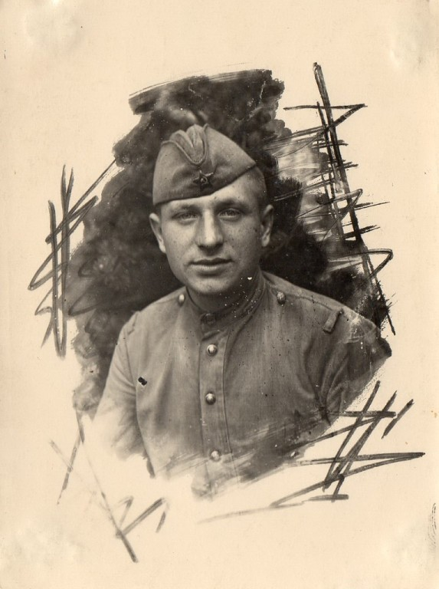
Рубцов Иван Иосифович
Май снова землю украшает,
Весенний ветер бьет с полей
Опять Россия вспоминает
Своих отважных сыновей
Тех, кто в далёком 45-ом
Пройдя с боями полземли,
Через лишенья и утраты
Победу миру принесли.

Slide 2
В роковом 1941 году на рассвете 22 июня фашистская Германия внезапно обрушила на Советский Союз удар огромной силы. Но врагу не удалось сломить дух советского народа. Сплотившись перед лицом смертельной опасности, забыв о собственных невзгодах и трудностях, на защиту Отечества поднялись все, как один, и победили сражаясь на фронте и в тылу.

Slide 3
Я хочу рассказать о ветеране ВОВ 1941-1945 - Рубцове Иване Иосифовиче, моём дедушке. Родился он 22 августа 1921года в многодетной семье р.п. Турки Саратовской области. В ряды Советской Армии был призван в марте 1942года. Служил шофером на студебеккере батареи Управления 101 Гаубичной Артиллерийской бригады.
Рубцов Иван Иосифович

Slide 4
Принимал участие в самом крупном сражении за всю историю войны, битве на Курской дуге, которая продолжалась 50 дней и ночей. Участник боевых операций по освобождению городов Орёл, Белгород, Харьков, Киев.
Рубцов Иван Иосифович

Slide 5
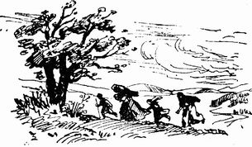
Вот одно из воспоминаний дедушки:
«Это было на Украинском фронте. Вместе с лейтенантом везли горючее на передовую, по дороге шли беженцы- женщины с детьми, старики, вдруг налетели немецкие самолеты, и началась бомбёжка. Все идущие побежали, вдалеке был виден окоп, мы с лейтенантом, тоже бросились к окопу, и быстро стали прыгать туда.

Slide 6
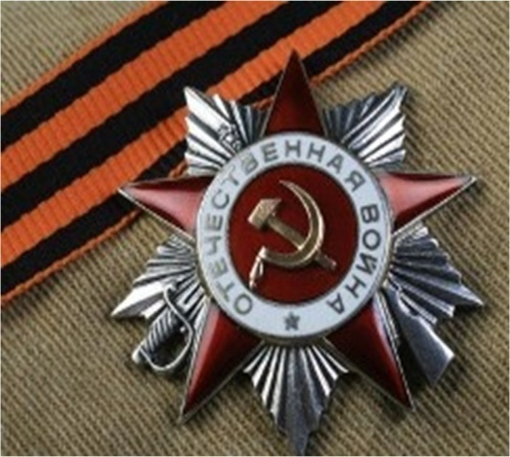
Когда бомбёжка закончилась, мы с лейтенантом стали помогать выбираться из окопа женщинам с детьми и старикам, остались мы вдвоем.
Я нагнулся и говорю лейтенанту:- становись на меня и вылезай, а я остался в окопе один, думаю, самому без чей-либо помощи из окопа мне не выбраться и тогда стало страшно, а вдруг лейтенант не поможет мне, тут промелькнула мысль- я снимаю обмотку с ноги и подаю ему, говорю- держи лейтенант обмотку и тащи меня наверх.

Slide 7
Так эта обмотка спасла мне жизнь». Этот случай дедушка запомнил на всю жизнь. Может, быть, поэтому у дедушки и сохранилась с войны обмотка, как память о том случае, где пригодилась смекалка и выручка на войне.

Slide 8
За выполнение особого задания награжден Орденом Красной Звезды в ноябре 1943года. Тогда ему было 22 года. Орден получал в Румынии.

Slide 9
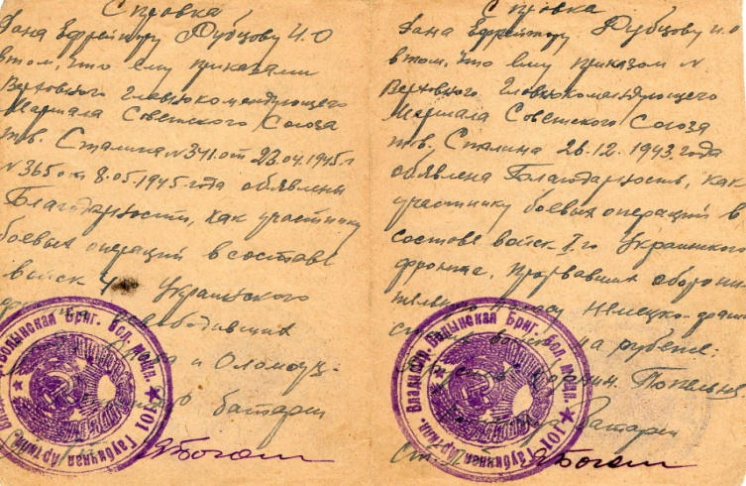
День Победы встретил в Германии – это был праздник со слезами на глазах.
Ефрейтору Рубцову Ивану Иосифовичу приказами Верховного Главнокомандующего маршалом Советского союза товарищем Сталиным объявлено 9 благодарностей, как участнику боевых операций 1 украинского фронта, прорвавших оборону противника

Slide 10
Демобилизован был в мае 1946 года. За боевые заслуги перед Отечеством награжден орденом Отечественной войны, медалями «За боевые заслуги», «За Победу над Германией», медалью Жукова и другими юбилейными медалями.

Slide 11
Его фамилия занесена в Книгу Памяти Саратовской области «Они сражались за родину», посвященную людям поколения победителей. Дедушки не стало в июне 2008г.
Рубцов Иван Иосифович

